Slide 1
Sistema de gestión de servicio social para departamento de vinculación de la FIEE

Slide 2
Diagrama de base de datos

Slide 3
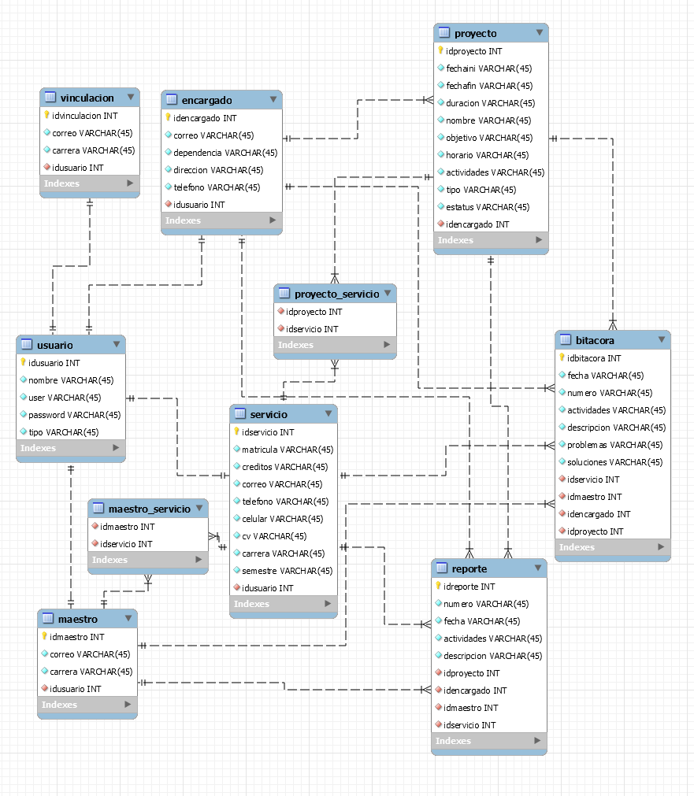

Slide 4
Tipos de usuario
Vinculación.- Personal de vinculación que administraran el proceso inicial de servicio social.
Encargado.- Personal de la empresa que solicitara servicios sociales y que se mantendrá como su jefe inmediato en el proyecto.
Maestro.- Catedráticos que imparten la materia de servicio social.
Servicio.- Alumnos que realizaran el servicio social.
Administrador.- Usuario que tiene control de todo el sistema.

Slide 5
Flujo de datos de usuario: Vinculación

Slide 6
 | Proceso | Descripción
1 | Asignación de usuario. | Un administrador del sistema le asignara un usuario al personal de vinculación.
2 | Solicitudes y asignación de usuarios de encargados de proyecto. | Un usuario de vinculación recibirá solicitudes por parte de las empresas para tener un usuario, les asignara un usuario mediante el cual puedan acceder al sistema.
3 | Asignación de usuarios de servicio social y catedráticos. | Asignar usuarios a los alumnos que harán servicio social y a los maestro que impartirán la materia.
4 | Revisión y aprobación de proyectos. | Revisar que las solicitudes de proyecto propuestas por las empresas y aprobarlas.
5 | Asignar servicios sociales a los proyectos aprobados. | Una vez que se decide que servicio social hará servicio donde, este debe ser asignado al proyecto correspondiente en el sistema.
6 | Asignar servicios sociales a catedráticos. | También deben ser asignados los servicios sociales con el maestro con quien cursaran la materia.
7 | Fin del proceso de servicio social.

Slide 7
Flujo de datos de usuario: Encargado

Slide 8
 | Proceso | Descripción
1 | Solicitar usuario. | La empresa que desee registrar proyectos y solicitar servicios sociales, deberá primero solicitar un usuario.
2 | Ingresar datos básicos al sistema. | Una vez que tenga un usuario de acceso, deberá ingresar datos básicos de la empresa.
3 | Dar de alta un proyecto. | Dar de alta un proyecto para solicitar servicios sociales, el proyecto deberá ser aprobado por alguien de vinculación.
4 | Asignación de servicio social al proyecto aprobado. | Una vez seleccionados los servicios sociales, estos serán asignados al proyecto que la empresa subió.
5 | Revisión y aprobación de bitácoras y reportes. | Cada 15 días, el encargado deberá revisar y aprobar las bitácoras y reportes que el servicio social suba.
6 | Fin del proceso de servicio social.

Slide 9
Flujo de datos de usuario: maestro

Slide 10
 | Proceso | Descripción
1 | Asignación de usuario. | Alguien de vinculación asignara usuarios a los maestros que impartirán la clase de servicio social.
2 | Ingresar datos básicos al sistema | En caso de ser necesario pueden ser solicitados algunos datos al maestro.
3 | Asignación de usuarios de servicio social. | Una vez que los servicios sociales han sido asignados a un proyecto, deben ser asignados con el catedrático con quien cursaran la materia de servicio social.
4 | Revisión y aprobación de bitácoras y reportes. | Cada 15 días, el encargado deberá revisar y aprobar las bitácoras y reportes que el servicio social suba.
5 | Fin del proceso de servicio social.

Slide 11
Flujo de datos de usuario: servicio social

Slide 12
 | Proceso | Descripción
1 | Asignación de usuario. | Alguien de vinculación asignara usuario a los alumnos que realizaran el servicio social.
2 | Ingresar datos básicos al sistema. | Una vez que tenga su usuario, el alumno deberá ingresar datos básicos al sistema.
3 | Revisión y solicitud de proyecto. | Revisar los proyectos aprobados y seleccionar uno donde quiera realizar el servicio social.
4 | Asignación de servicio social al proyecto. | El alumno será asignado en el sistema al proyecto donde realizara el servicio.
5 | Asignación de servicio social al catedrático. | El alumno será asignado en el sistema con al catedrático de la materia de servicio social.
6 | Subir documentos iniciales de servicio. | Los documentos físicos que hayan sido recabados en el proceso deberán ser subidos al sistema.
7 | Bitácoras y reportes. | Cada 15 días el alumno deberá llenar los formularios de bitácoras y reportes correspondientes y esperar a que sean aprobados por el catedrático y el encargado de proyecto.
8 | Subir documentos finales de servicio. | Al final del servicio deberá subir la hoja de liberación al sistema.
9 | Fin del proceso de servicio social.

